Slide 1
NVZ Regiobijeenkomst Arbeidsmarkt
Monique Kappert
Manager Kwaliteit & Innovatie, Projectbureau

Slide 2
Even voorstellen

Slide 3
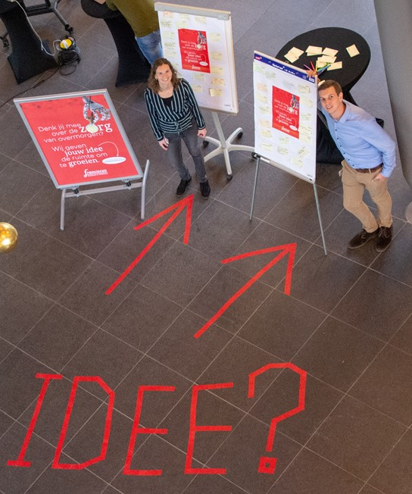
Wat is innovatie?
Wat is innovatie voor jullie?

Slide 4
Wat is innovatie?

Slide 5
Wat is innovatie?
Innovaties zijn nuttige vernieuwingen
Nuttig = gebruikers worden beter van de vernieuwing
Innovatie creëert waarde voor de klanten maakt de vorige oplossing obsoleet
Notes:
Type innovaties:
Incremental “do what we do better”
Radical “do something different”

Slide 6
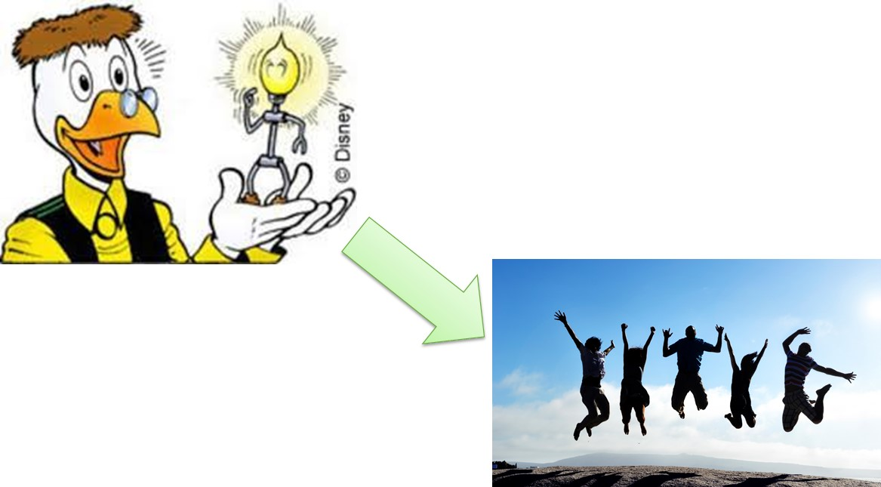
Wat is innovatie?

Slide 7
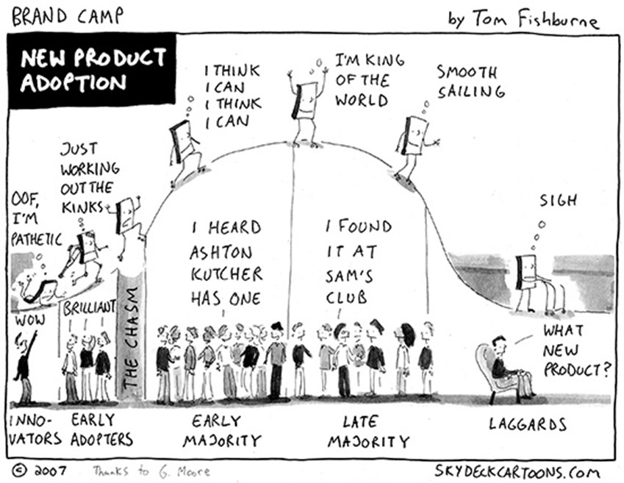
Hoe innoveer je?

Slide 8
Hoe innoveer je?
Notes:
Innovatie is verandering

Slide 9
Hoe innoveer je?
Notes:
Je moet dus durf tonen -

Slide 10
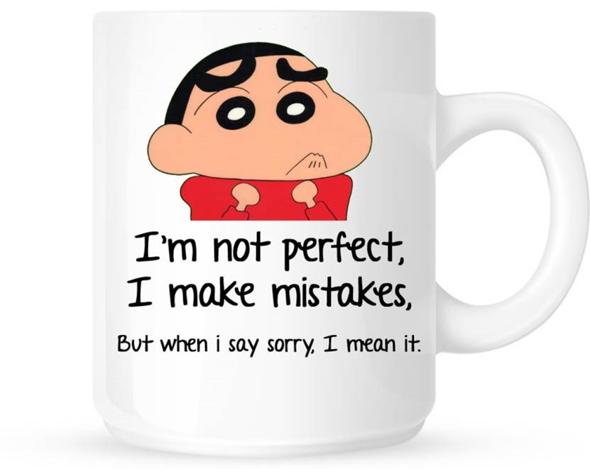
Hoe innoveer je?
Notes:
sorry zeggen kan altijd

Slide 11
Hoe innoveer je?
Notes:
Vanuit een open – of growth mindset

Slide 12
Hoe innoveer je?

Slide 13
Hoe innoveer je?

Slide 14
Hoe innoveer je?

Slide 15
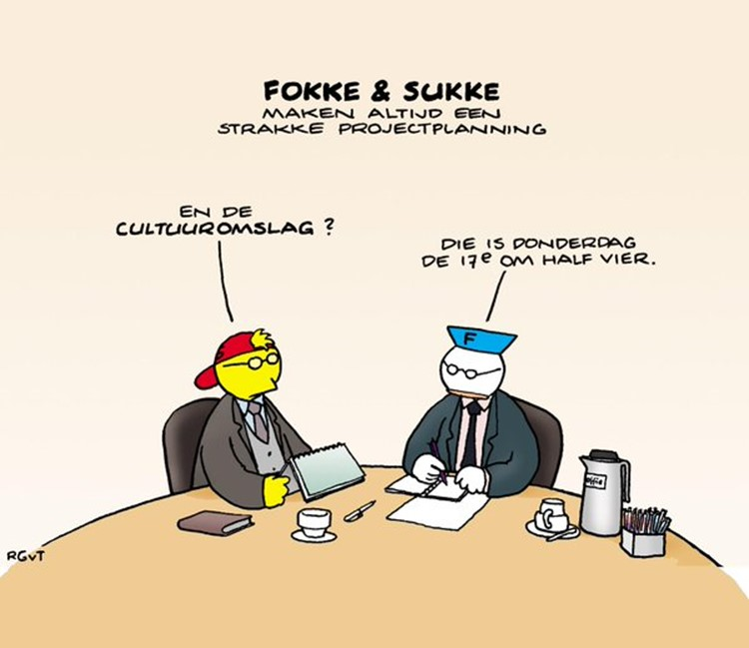
Hoe innoveer je?
Notes:
Innoveren draait om veranderen – en dat is eng
Dan terug redeneren

Slide 16
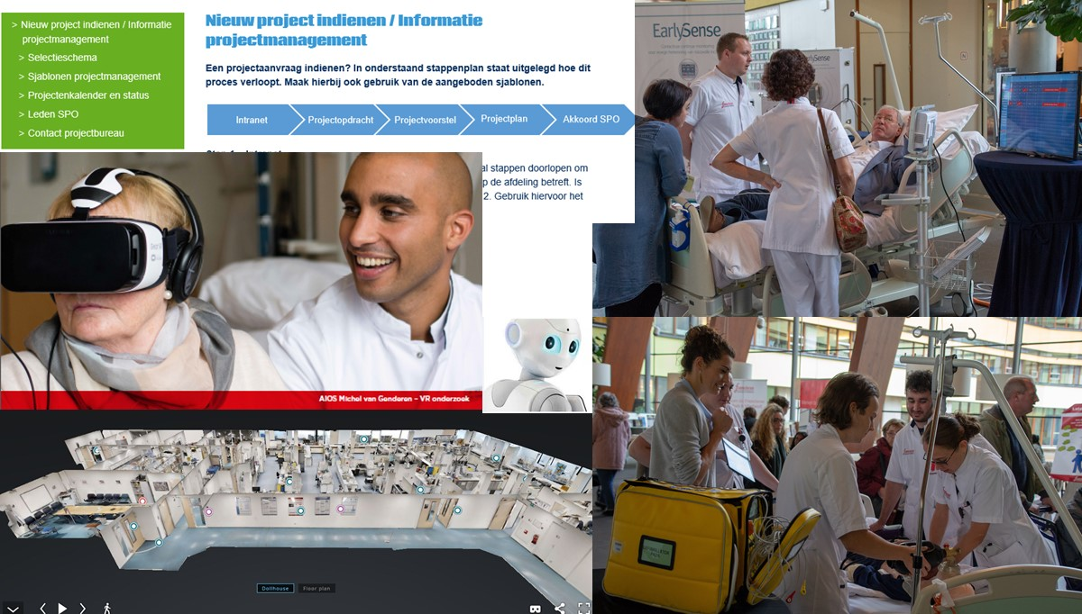
Innovatie in Franciscus

Slide 17
Innovatie in Franciscus

Slide 18
Innovatie in Franciscus

Slide 19
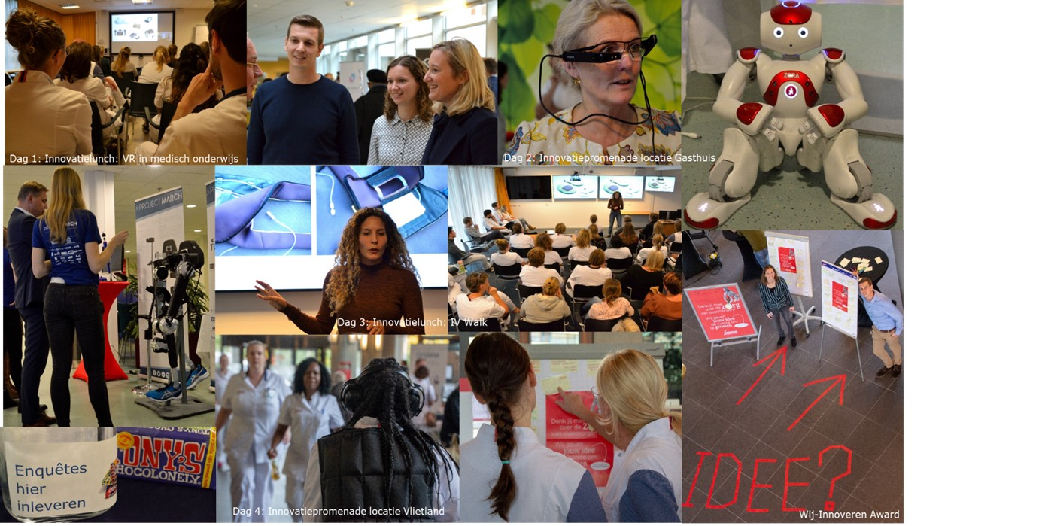
Innovatie in Franciscus

Slide 20
Innovatie in Franciscus

